Slide 1
電梯模擬系統
指導老師：孔令傑 教授
資管四 孫君傳
資管四 蕭昀豪
資管四 廖育華
資管四 陳姵如
資管四 藍允志
資管四 任恬儀

Slide 2
目錄
1 台大醫院資料
2 模型輸入資料
3 電梯模擬系統
1 原始資料描述
2 資料分析
1 參數介紹
2 CV輔助
1 系統架構圖
2 實際模擬

Slide 3
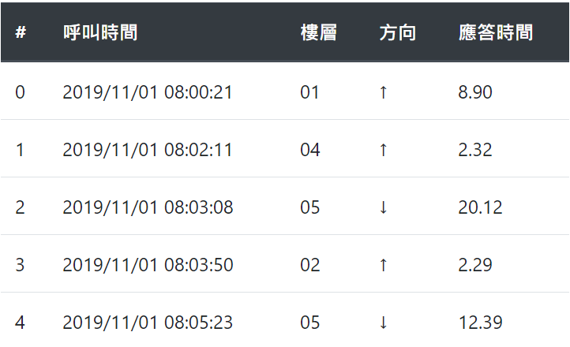
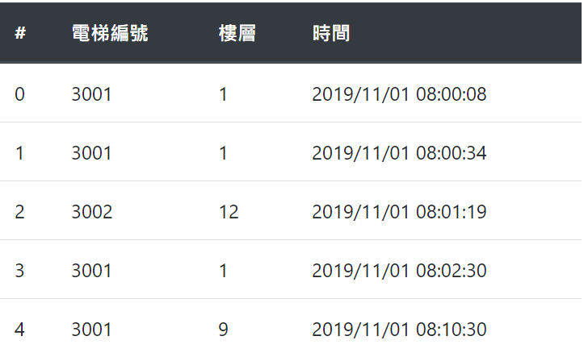
台大醫院資料 - 原始資料描述
外部呼叫
內部呼叫

Slide 4
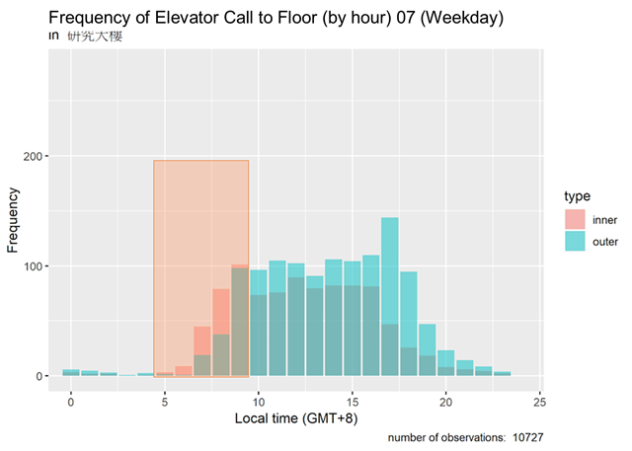
台大醫院資料 - 統計處理

Slide 5
目錄
1 台大醫院資料
2 模型輸入資料
3 電梯模擬系統
1 原始資料描述
2 資料分析
1 參數介紹
2 CV輔助
1 系統架構圖
2 實際模擬

Slide 6
模型輸入資料
模型
參數
乘客外部呼叫間隔時間分佈
每次外部呼叫之實際乘客數量
乘客目的地機率分佈
3

Slide 7
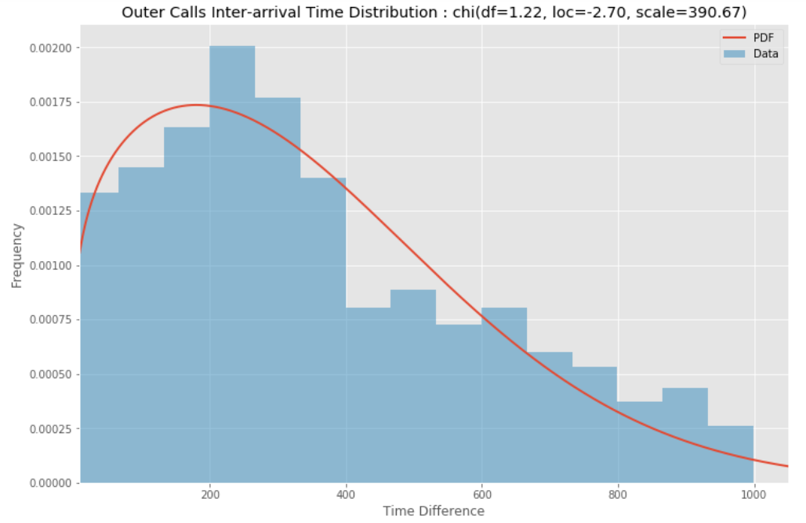
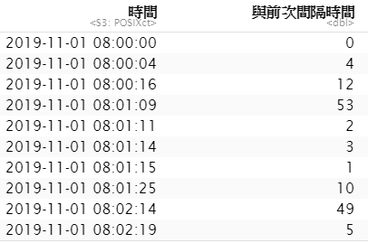
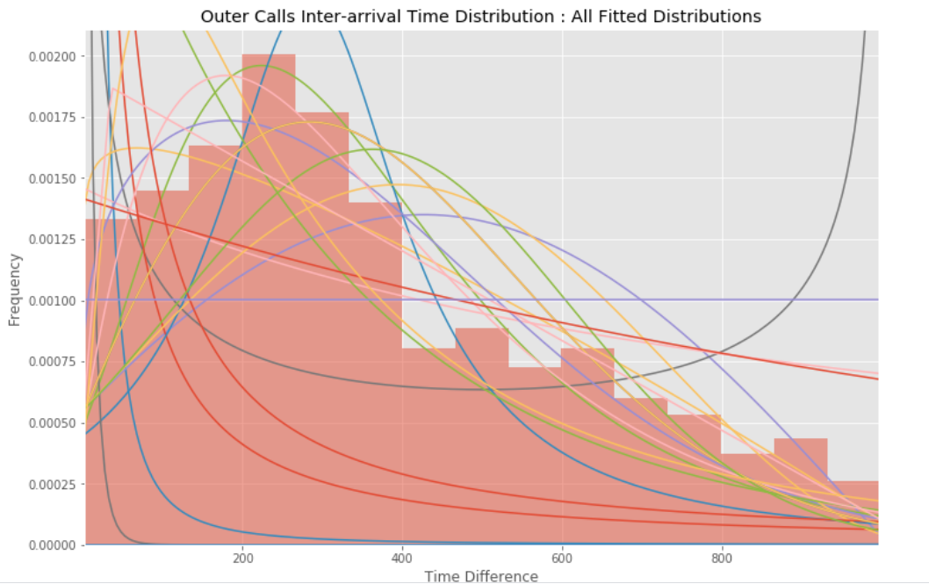
模型參數
乘客外部呼叫間隔時間分佈
使用外部呼叫時間，找出最適分布佈，以此估計外部呼叫間隔時間

Slide 8
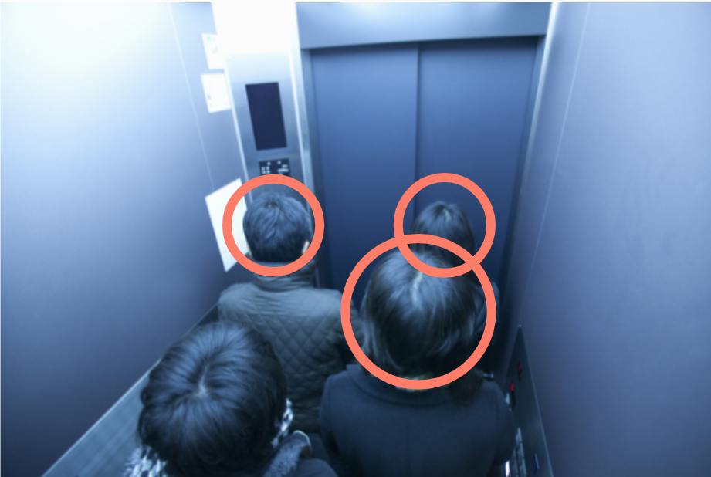
模型參數
單次呼叫來客數
[解方]
透過監視器
影像識別人數
[未知]
實際乘客數量

Slide 9
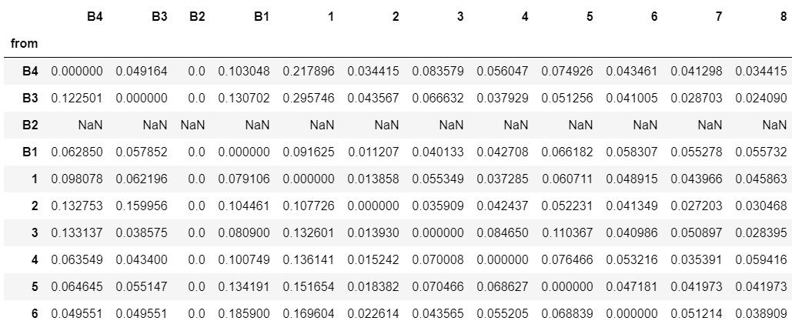
模型參數
乘客目的地機率分佈

Slide 10
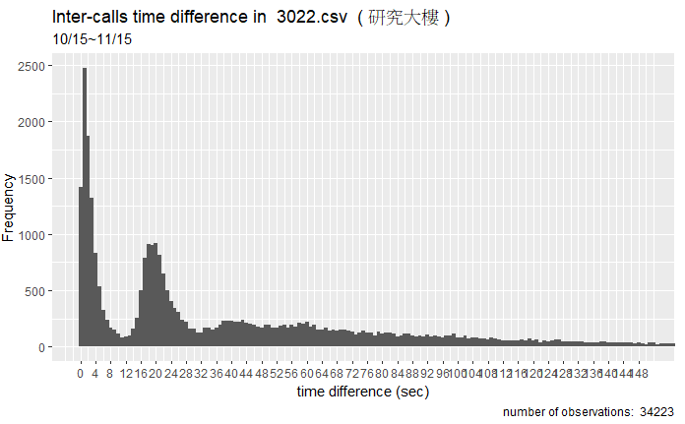
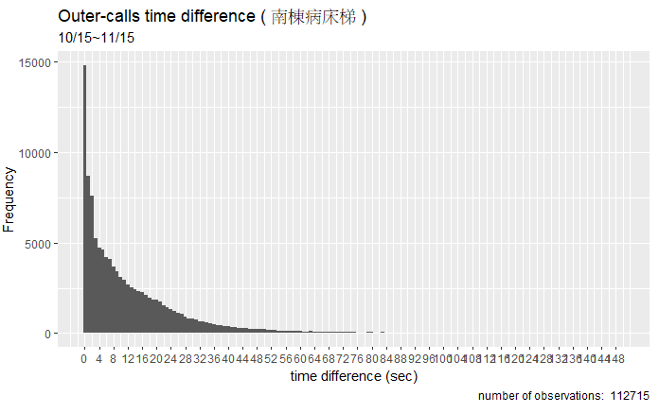
模型參數
開門時間
內部呼叫的間隔時間
外部呼叫的間隔時間

Slide 11
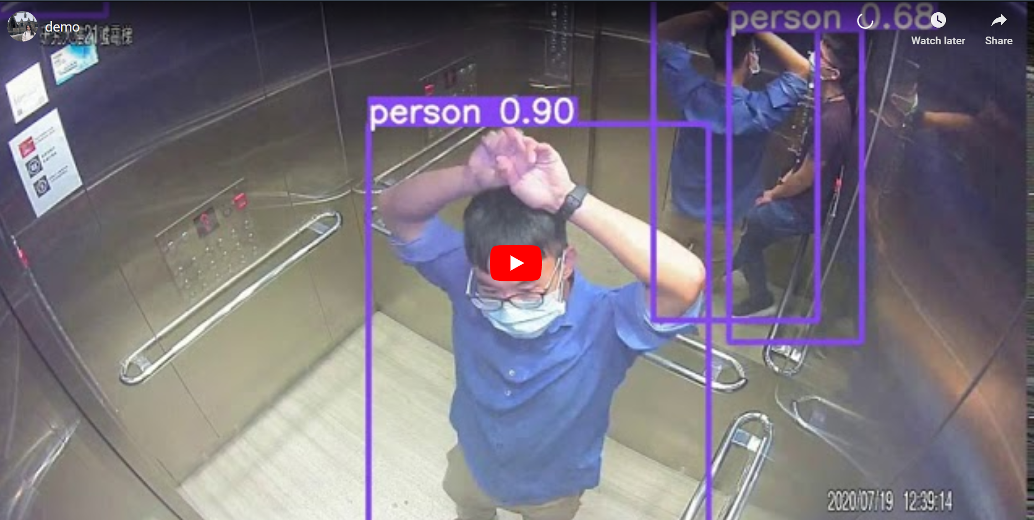
模型參數
單次呼叫來客數
CV展示

Slide 12
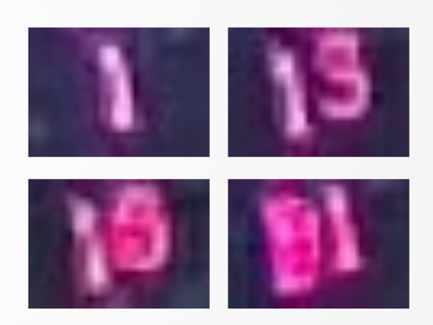
模型參數
攝影機鏡頭位置固定－電梯中數字燈的位置固定
可固定取影片該區辨識樓層
以上千張照片作為測資進行訓練
用均值哈希算法、差值哈希算法和感知哈希算法、直方，做相似度分析-> X
用工人智慧建立 訓練及測試資料，用CNN建立模型 -> O

Slide 13
開關門判定
以樓層變化速度作為判斷標準
一段時間內
樓層有變化：判斷此時段關門
樓層無變化：判斷此時段開門
若有段時間關門，該時段的電梯內人數統一變成該時段的平均預測人數

Slide 14
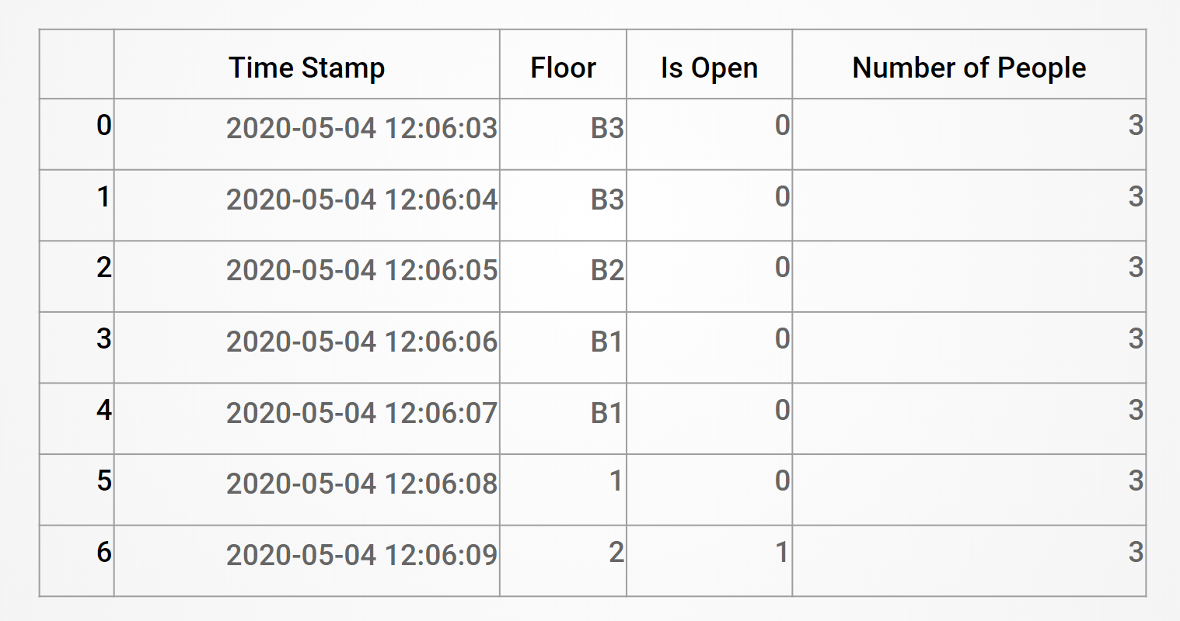
輸出結果

Slide 15
目錄
1 台大醫院資料
2 模型輸入資料
3 電梯模擬系統
1 原始資料描述
2 資料分析
1 參數介紹
2 CV輔助
1 系統架構圖
2 實際模擬

Slide 16
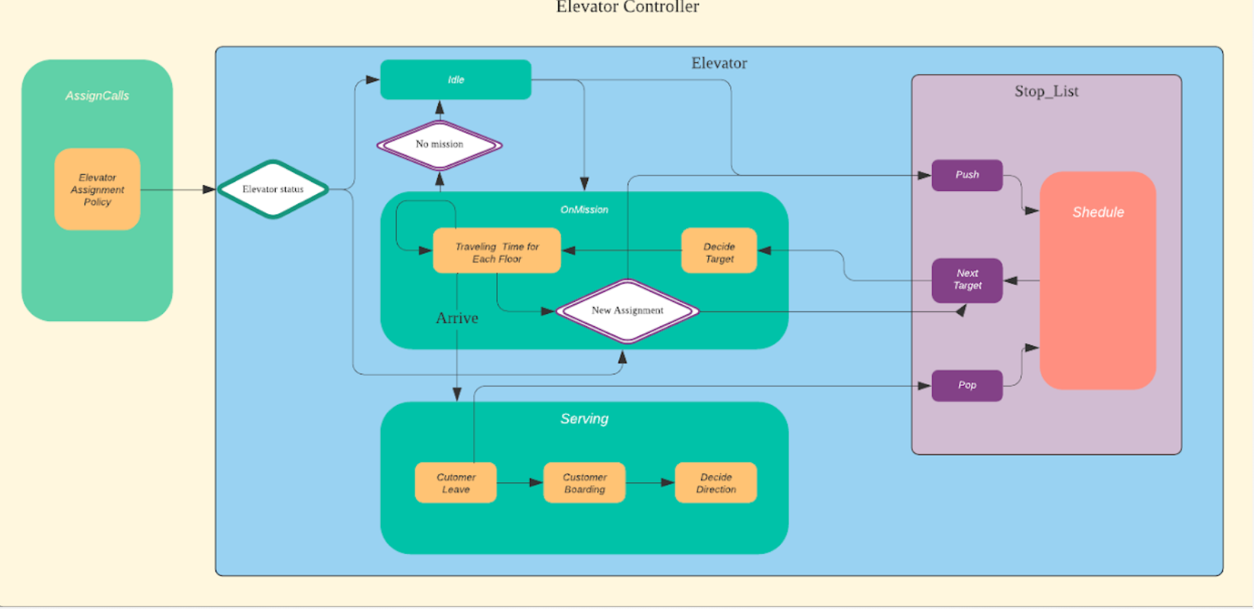
架構圖

Slide 17
架構圖單元
樓層
控制器
電梯

Slide 18
謝謝大家的聆聽

